Slide 1


Элементы окна
программы Paint
НАЧАТЬ ИГРУ
Автор работы: Морозова И.В.

Slide 2

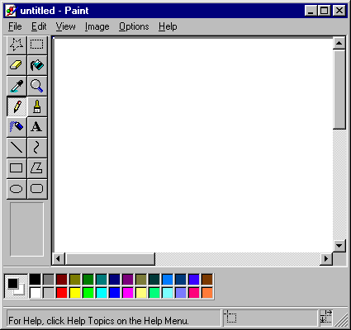
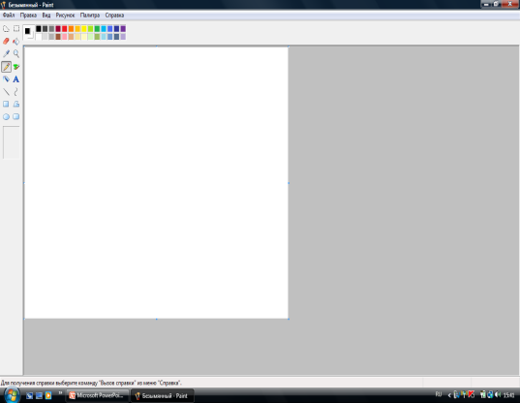
СТРОКА ЗАГОЛОВКА
НАЗВАНИЕ ОПЕРАЦИОННОЙ СИСТЕМЫ
ПАНЕЛЬ ЗАДАЧ

Slide 3

НАДО ПОДУМАТЬ!!!

Slide 4


Slide 5

СВОРАЧИВАЮЩИЕ КНОПКИ
МЕНЮ ПРОГРАММЫ
РАСКРЫВАЮЩИЕСЯ СПИСКИ

Slide 6
НАДО ПОДУМАТЬ!!!

Slide 8

ПОЛЕ ВВОДА
РАБОЧАЯ ОБЛАСТЬ
ВКЛАДКА

Slide 9
НАДО ПОДУМАТЬ!!!

Slide 11

СПИСОК
КОМАНДНЫЕ КНОПКИ
ПАЛИТРА

Slide 12
НАДО ПОДУМАТЬ!!!

Slide 14

ПАНЕЛЬ ФОРМАТИРОВАНИЯ
ПАНЕЛЬ ИНСТРУМЕНТОВ
ПАНЕЛЬ ЗАДАЧ

Slide 15
НАДО ПОДУМАТЬ!!!

Slide 17
МОЛОДЦЫ!!!
Game over

